Slide 1

CÔNG NGHỆ PHẦN MỀM
Nguyễn Minh Hiệp
Nguyễn Văn Phúc
Tạ Hoàng Thắng
Khoa Công nghệ Thông tin – Đại học Đà Lạt

Slide 2
CHƯƠNG 2. Các sơ đồ phân tích hướng đối tượng UML
Võ Phương Bình

Slide 3
Mục tiêu
Sau khi hoàn thành bài học này, sinh viên cần:
Hiểu được lịch sử ra đời
Phân biệt được phân tích hướng đối tượng và hướng chức năng
Hiểu rõ các sơ đồ UML sử dụng trong các giai đoạn phát triển phần mềm

Slide 4
Nội dung
Lịch sử ra đời
Ngôn ngữ mô hình hoá hướng đối tượng UML
Giới thiệu các sơ đồ trong UML

Slide 5
Lịch sử ra đời
Các ngôn ngữ hướng đối tượng ra đời khá sớm, ví dụ như Simula-67 (năm 1967), Smalltalk (đầu những năm 1980), C++, CLOS (giữa những năm 1980).
1990s, một loạt các phương pháp luận và ngôn ngữ mô hình hóa hướng đối tượng mới ra đời, như Booch của Grady Booch, OMT của James Rambaugh, OOSE của Ivar Jacobson, hay OOA and OOD của Coad và Yordon:
Mỗi phương pháp luận và ngôn ngữ trên đều có hệ thống ký hiệu riêng, phương pháp xử lý và công cụ hỗ trợ riêng.
James Rumbaugh, Grady Booch và Ivar Jacobson đã cùng cố gắng xây dựng được Ngôn ngữ mô hình hoá thống nhất và đặt tên là UML (Unifield Modeling Language).

Slide 6
Ngôn ngữ mô hình hoá hướng đối tượng UML
UML là ngôn ngữ mô hình hoá thống nhất được xây dựng để đặc tả, phát triển và viết tài liệu cho các khía cạnh trong phát triển phần mềm hướng đối tượng.
UML hỗ trợ xây dựng hệ thống hướng đối tượng dựa trên việc nắm bắt khía cạnh cấu trúc tĩnh và các hành vi động của hệ thống.
Các mục đích chính của việc sử dụng UML:
Mô hình hoá các hệ thống sử dụng các khái niệm hướng đối tượng.
Thiết lập sự liên hệ từ nhận thức của con người đến các sự kiện cần mô hình hoá.
Giải quyết vấn đề về mức độ thừa kế trong các hệ thống phức tạp với nhiều ràng buộc khác nhau.
Ngôn ngữ mô hình hoá có thể sử dụng được bởi người và máy.

Slide 7
Giai đoạn | Chi tiết |  | UML
Các yêu cầu | Nghiệp vụ | Danh sách tác nhân (với mô tả) Danh sách use case (với mô tả) Chi tiết use case Sơ đồ hoạt động (tùy chọn) Sơ đồ cộng tác (tùy chọn) | Không Không Không Có Có
 | Hệ thống | Danh sách tác nhân (với mô tả) Danh sách use case (với mô tả) Chi tiết use case Sơ đồ use case Tổng quát use case Phác thảo giao diện người dùng | Không Không Không Có Không Không
Phân tích |  | Sơ đồ lớp Sơ đồ cộng tác | Có Có
Thiết kế | Hệ thống | Sơ đồ triển khai Sơ đồ tầng | Có Không
 | Hệ thống con | Sơ đồ lớp Sơ đồ tuần tự Lược đồ cơ sở dữ liệu | Có Có Không
Lớp riêng biệt |  | Ghi chú | Không
Thực thi |  | Source code | Không
Kiểm tra |  | Báo cáo kiểm tra | Không

Slide 8
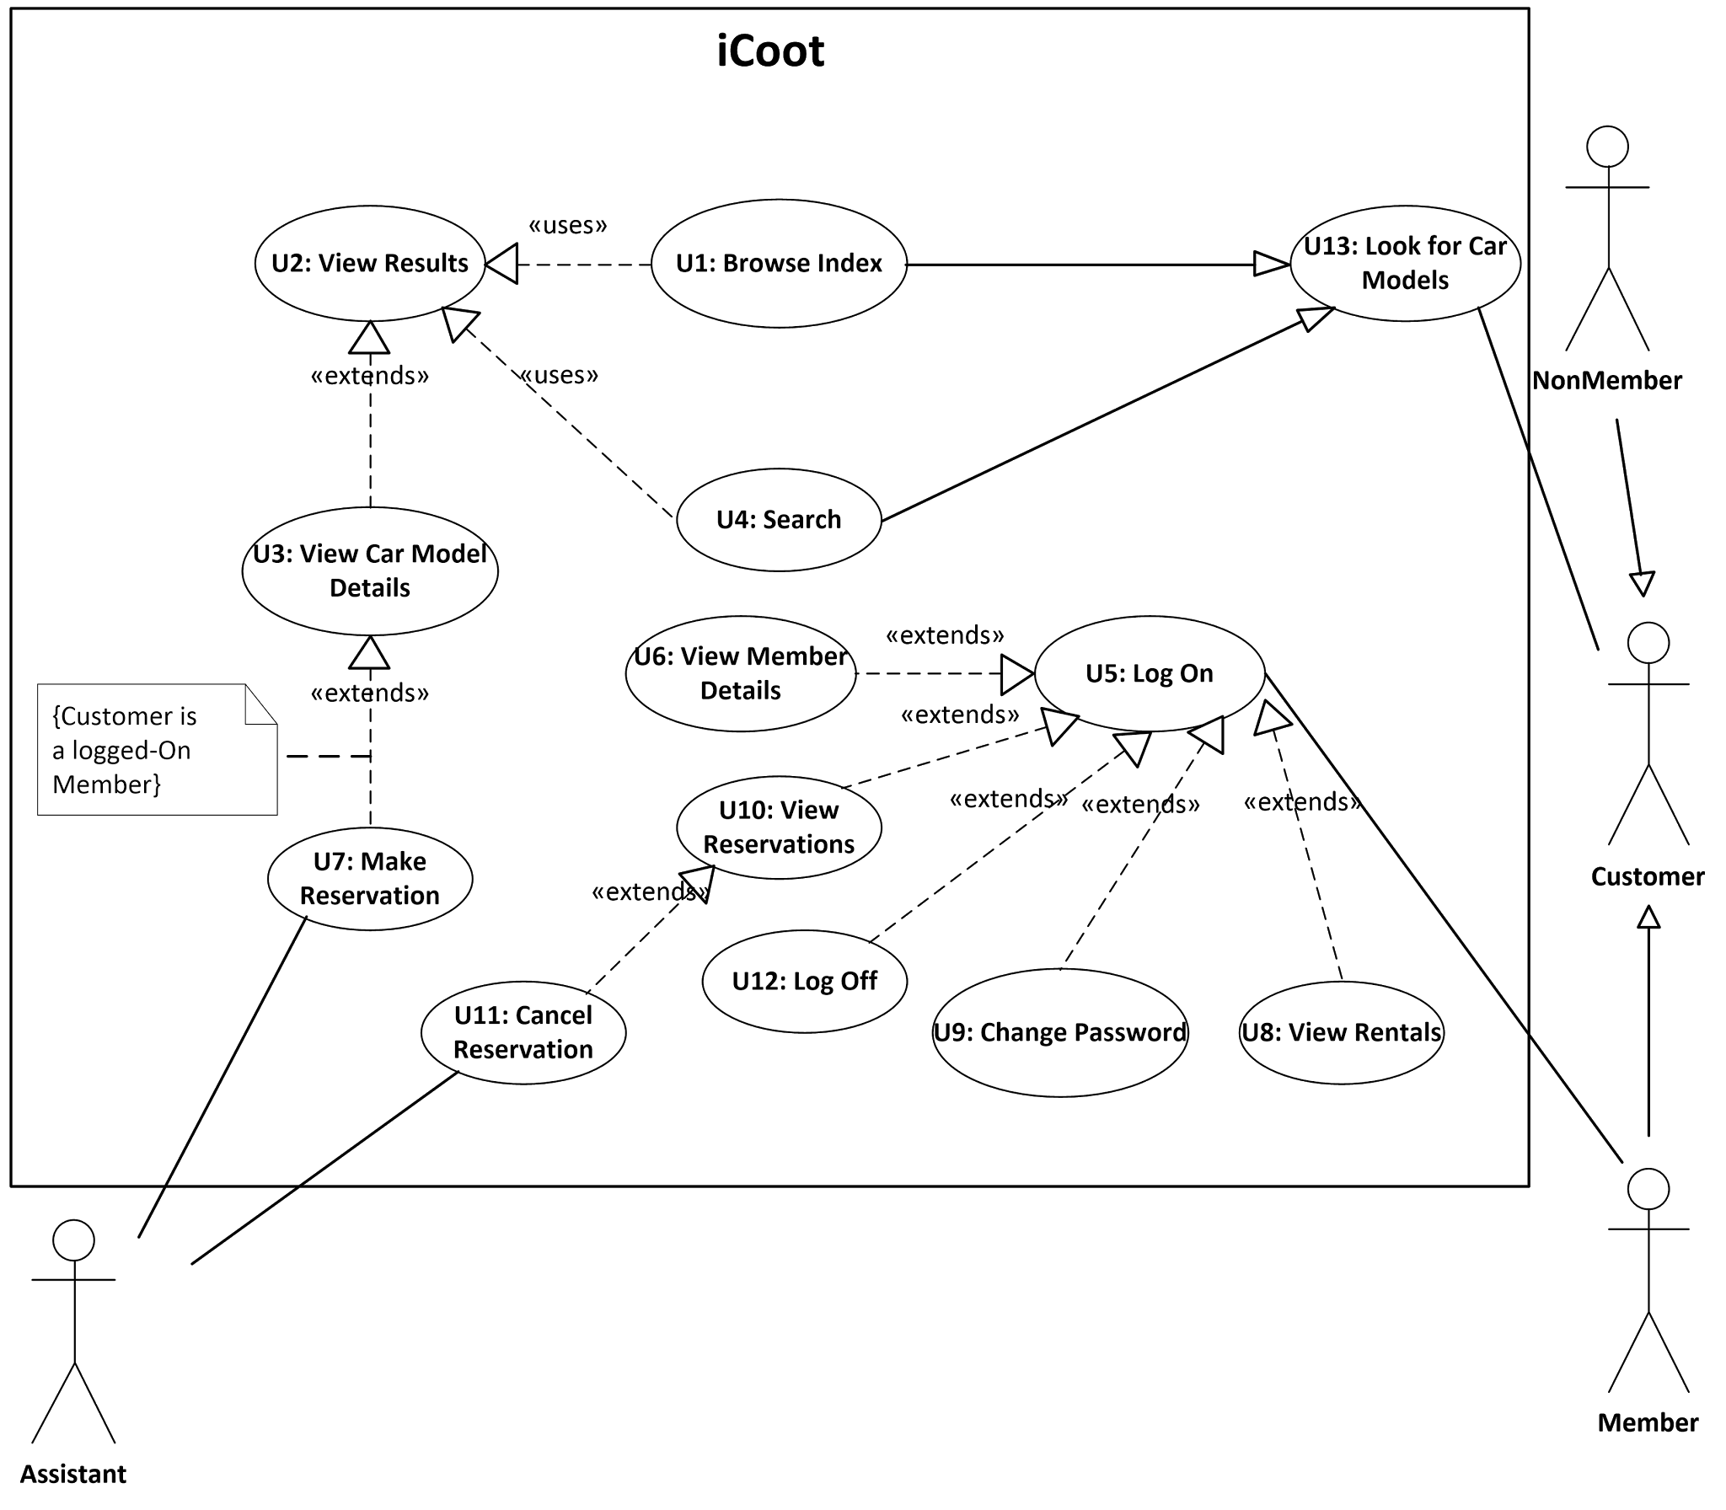
Sơ đồ Use Case (Use Case Diagram)

Slide 9
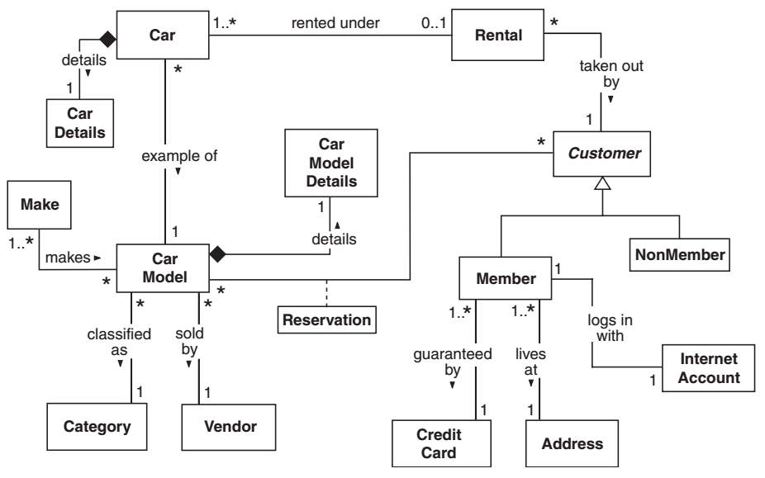
.Sơ đồ lớp (Class Diagram) - Mức độ phân tích

Slide 10
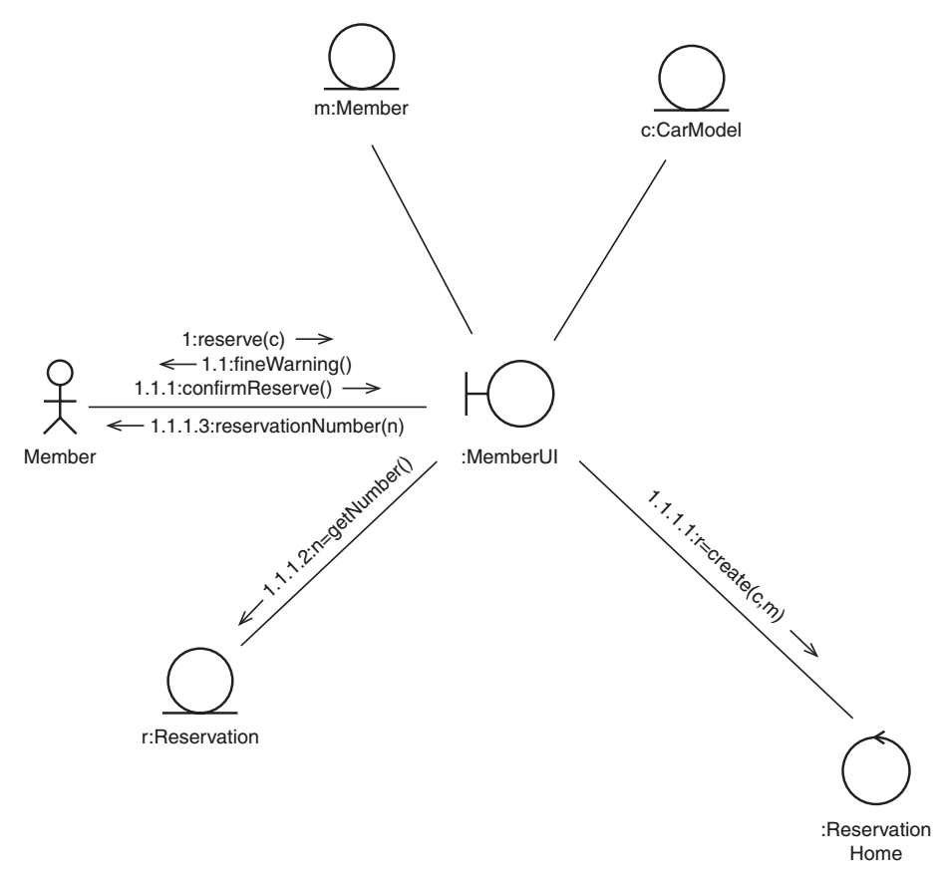
Sơ đồ cộng tác (Communication Diagram)

Slide 11
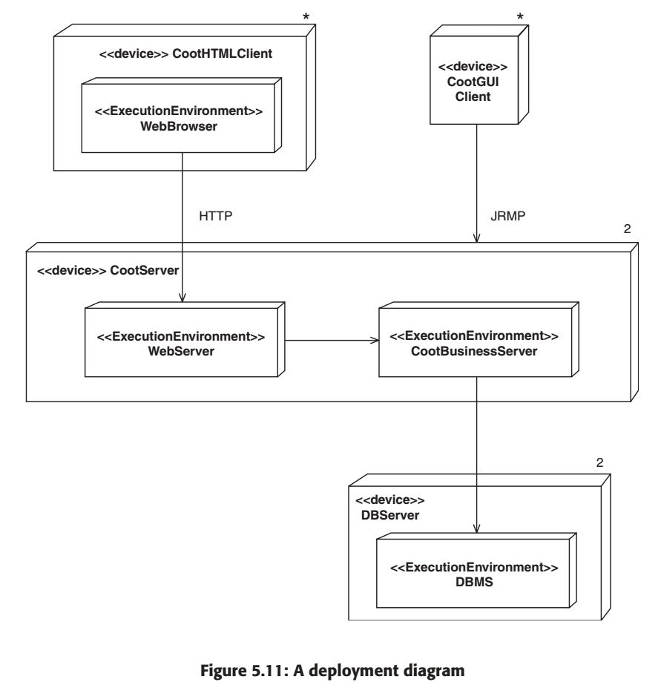
Sơ đồ triển khai (Deployment Diagram)

Slide 12
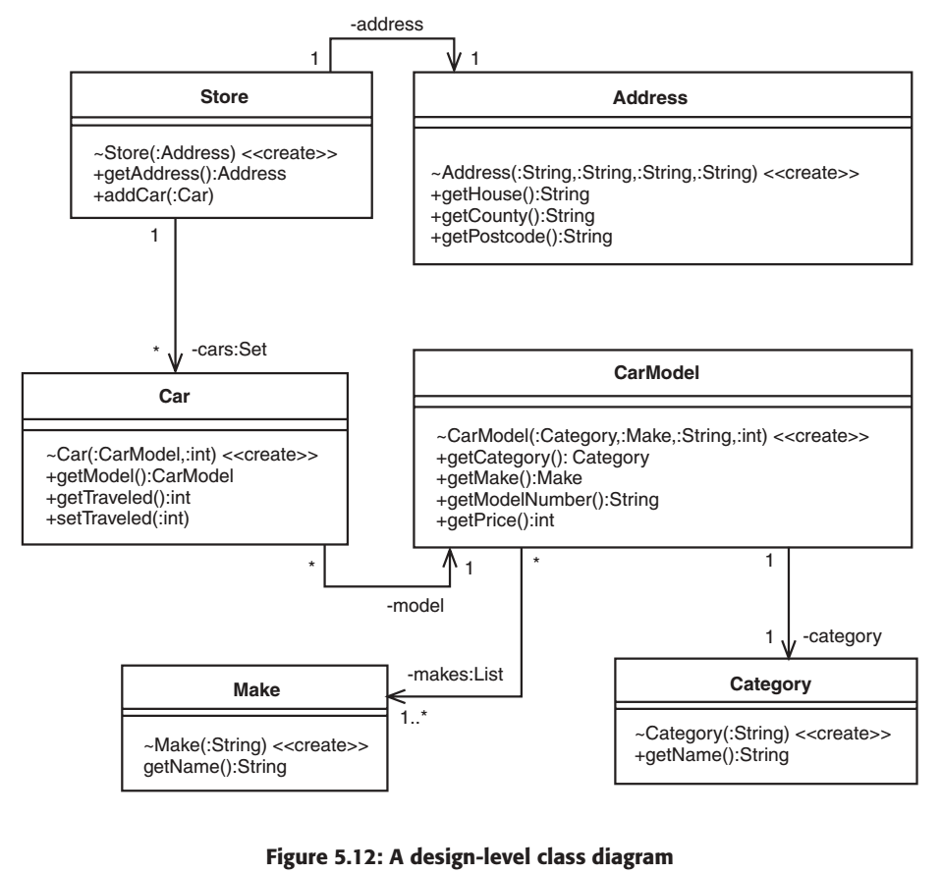
Sơ đồ lớp (Class Diagram) - Mức độ thiết kế

Slide 13
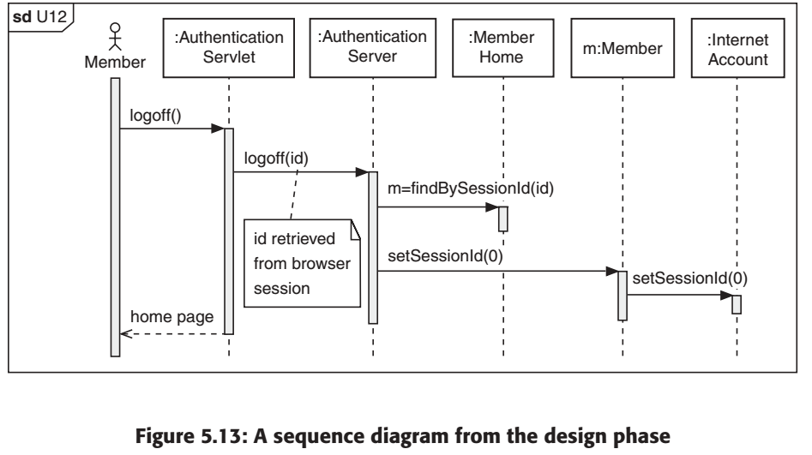
Sơ đồ tuần tự (Sequence Diagram)

